Slide 1
地理数据库技术实验
实验6 桌面数据库应用案例

Slide 2
目录
系统描述
数据库设计
界面设计

Slide 3
系统描述
名称：学生信息管理系统
登录
学生信息查询编辑
学生信息查询
学生信息编辑
学生位置信息浏览
用户信息管理
常用地图操作
学生位置编辑
用户信息编辑
密码修改

Slide 4
目录
系统描述
数据库设计
界面设计

Slide 5
数据库设计
学生信息表（StudentInfo）
字段名 | 字段类型 | 长度 | 主键 | 字段约束 | 说明
Id | Int |  | 是 | 自增 | 系统编号
SID | nvarchar | 10 |  | 非空 | 学号
SName | nvarchar | 10 |  | 非空 | 姓名
SSex | nvarchar |  |  | 非空 | 性别
Sbirth | datatime |  |  | 非空 | 生日
SHome | nvarchar | 50 |  | 非空 | 家庭住址

Slide 6
数据库设计
用户信息表（UserInfo）
字段名 | 字段类型 | 长度 | 主键 | 字段约束 | 说明
Id | Int |  | 是 | 自增 | 系统编号
UName | nvarchar | 10 |  | 非空 | 用户名
UPassword | nvarchar | 20 |  | 非空 | 密码

Slide 7
目录
系统描述
数据库设计
界面设计

Slide 8
界面设计
主界面
菜单
工具条
地图内容
信息表
状态栏
主界面—内容

Slide 9
界面设计
主界面—菜单
菜单
用户管理
地图操作
信息查询
信息编辑
地图浏览
……
地图信息查询
信息查询
……
添加信息
修改信息
删除信息
用户管理
密码修改

Slide 10
界面设计
主界面—工具条、状态栏
工具条：常用功能
状态栏：当前用户、坐标值

Slide 11
界面设计
用户管理
用户信息编辑窗口
对用户的增删改查操作
用户密码管理
对当前用户的密码修改

Slide 12
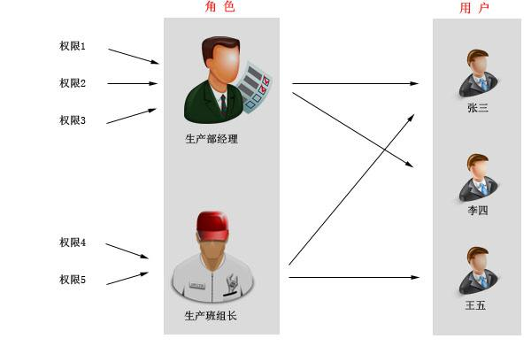
简单用户、角色、权限关系

